Slide 1
網頁設計專案報告
本簡報包含聽眾討論，而討論將會引導建立執行項目。請使用 PowerPoint 來追蹤記錄這些在簡報過程中產生的執行項目。
在 [投影片放映] 按一下滑鼠右鍵。
選取 [會議記錄簿]
選取 [執行項目] 索引標籤
鍵入出現的執行項目
按一下 [確定] 以解除此方塊
簡報結束時會在您剛才的輸入點，自動建立 [執行項目] 投影片。
主題:第四次忍界大戰
製作人:00557041 詹士賢
00557045 楊秉翰
指導老師:馬尚彬

Slide 2
基本念想:
基本上就一個頁面,在上面會有方格.骰子...等基本功能,因為我們很喜歡火影忍者這部動漫,所以這大富翁遊戲不是以致富為主體,而是以減少對手生命,打敗對手為主體,在路途上玩家可以就由走到機會.命運等功能方格獲取裝備加強能力相對的對手也可以,藉此讓遊戲增添稍許樂趣,其中我們為英應動漫中設定,還添增了些秘密效果,等玩家們發現!!!!

Slide 3
運用技術:
HTML
CSS
JavaScript

Slide 4
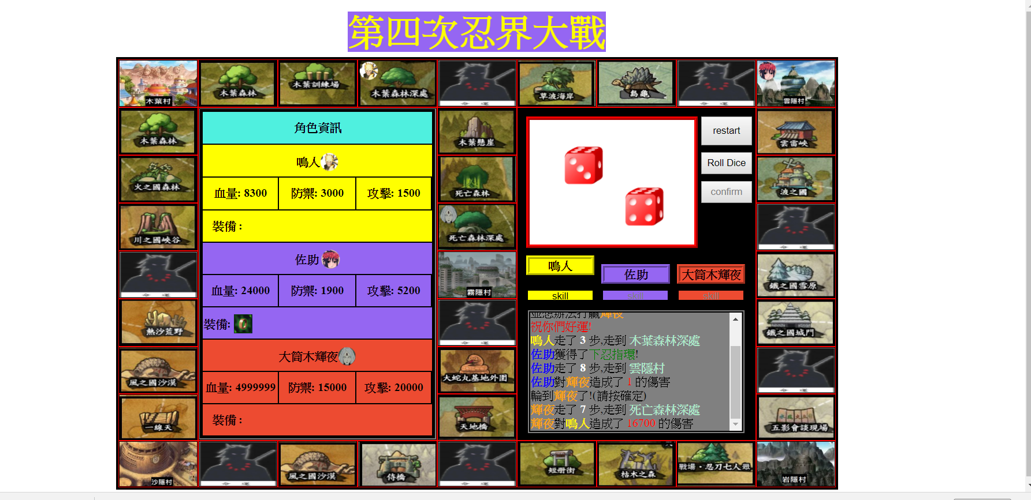
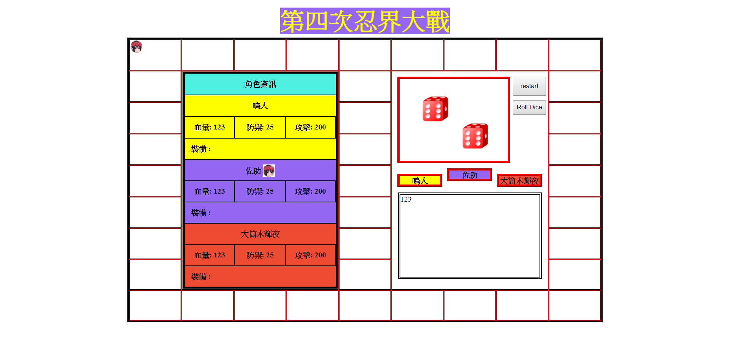
成果

Slide 5
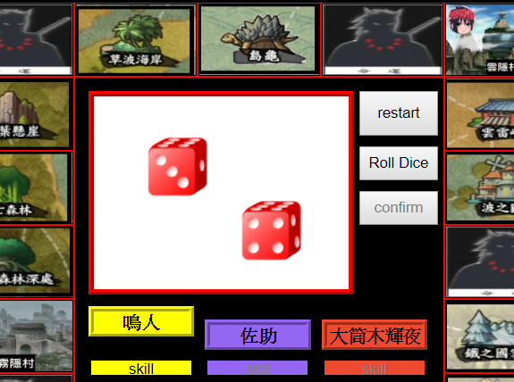
玩法:
玩家經由擲骰子往前進

Slide 6
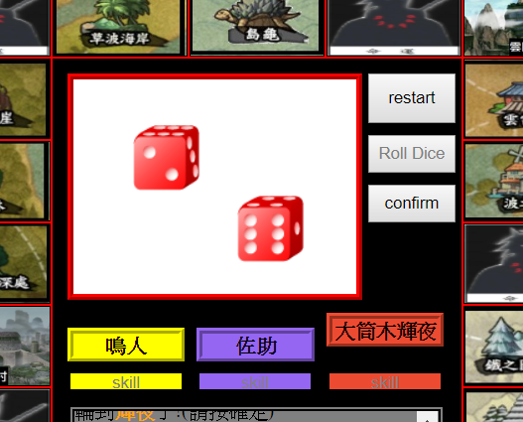
當兩位玩家移動完後,案確認輝夜將會移動

Slide 7
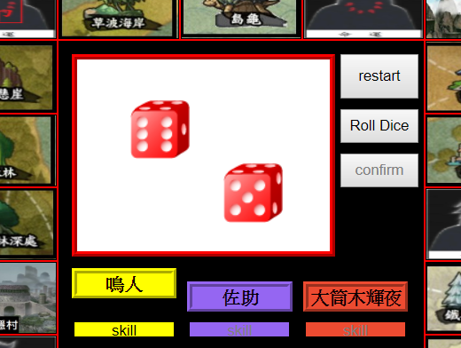
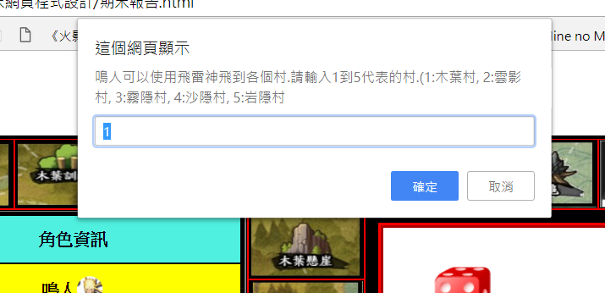
每個腳色有專屬技能可以使用
依造敘述輸入選項號確定

Slide 8
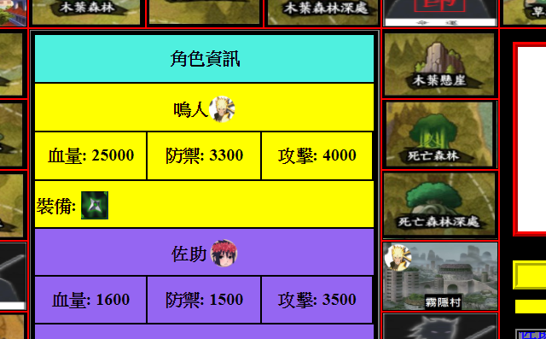
裝備
當玩家走到村子時,將會隨機得到裝備
會得裝備個人數值,將會提升

Slide 9
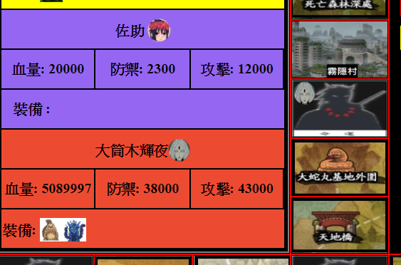
尾獸
當輝夜走道命運時,將會捕獲尾獸
捕獲尾獸,將使輝夜能力大幅提升

Slide 10
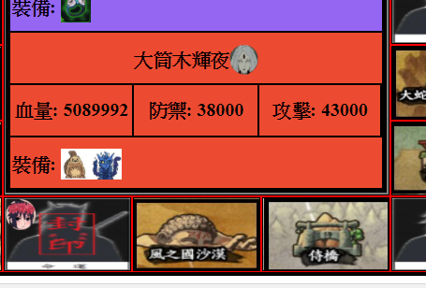
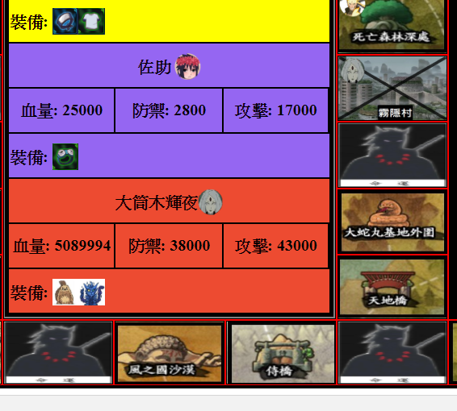
妨礙
當玩家走到命運時,將會將其封印,使輝夜無法得到尾獸
當輝夜走到村子時,將會破壞村子,使玩家無法獲得裝備
貼心叮嚀:當玩家走到被破壞村子時會修復村子,反之會解除封印

Slide 11
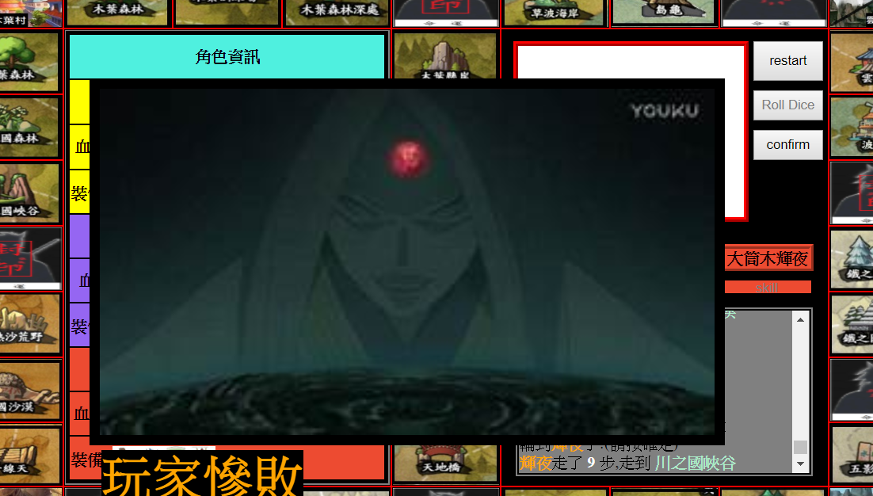
勝利條件
當玩家生命歸零時,會輝夜即勝利,反之
註:內有6個不同結局喔!!!

Slide 12
分工
詹士賢:美編
楊秉翰:主程式設計

